Slide 1

课程简介
第一部分 - 基础驱动
  OLED、LED、按键、定时器、AD转换、电机驱动
  NRF24L01、蓝牙串口
  QMI8658、QMC6309、SPA06
  VL53L1X、PAA3905
第二部分 – 姿态解算
  低通滤波器与互补滤波器
  欧拉角与四元数
  6轴姿态解算
  9轴姿态解算
第三部分 – 飞控
  自稳模式
  定高模式
  定点模式

Slide 2
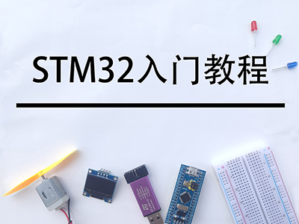
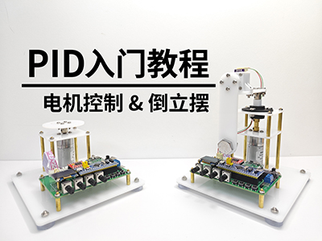
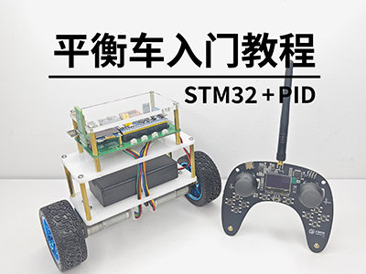
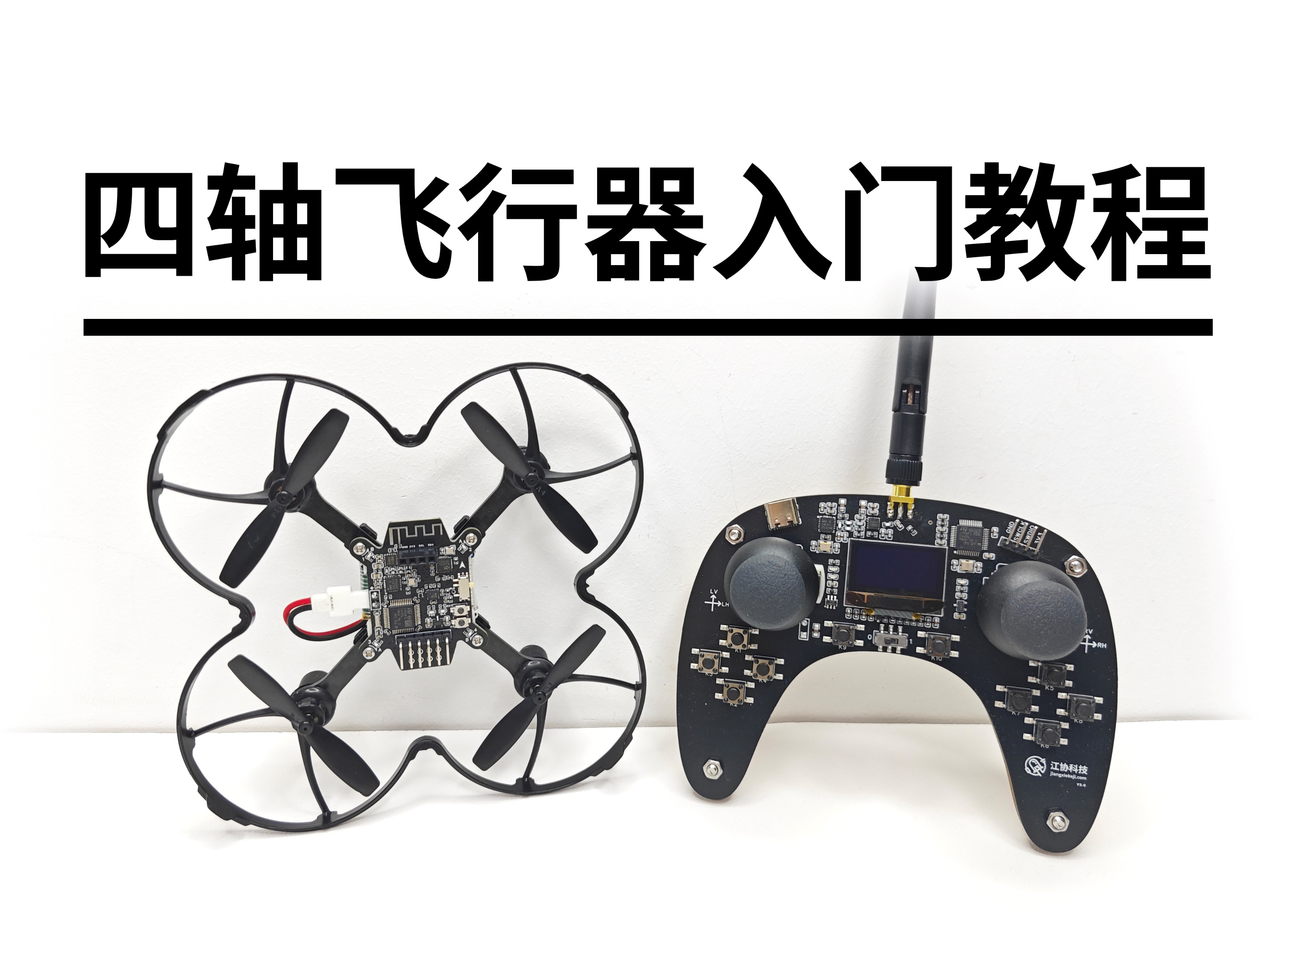

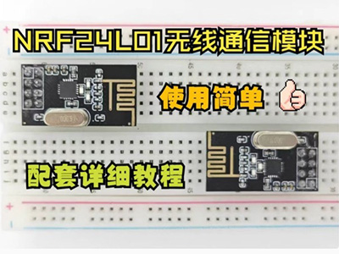
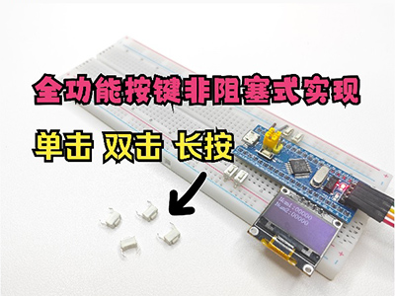
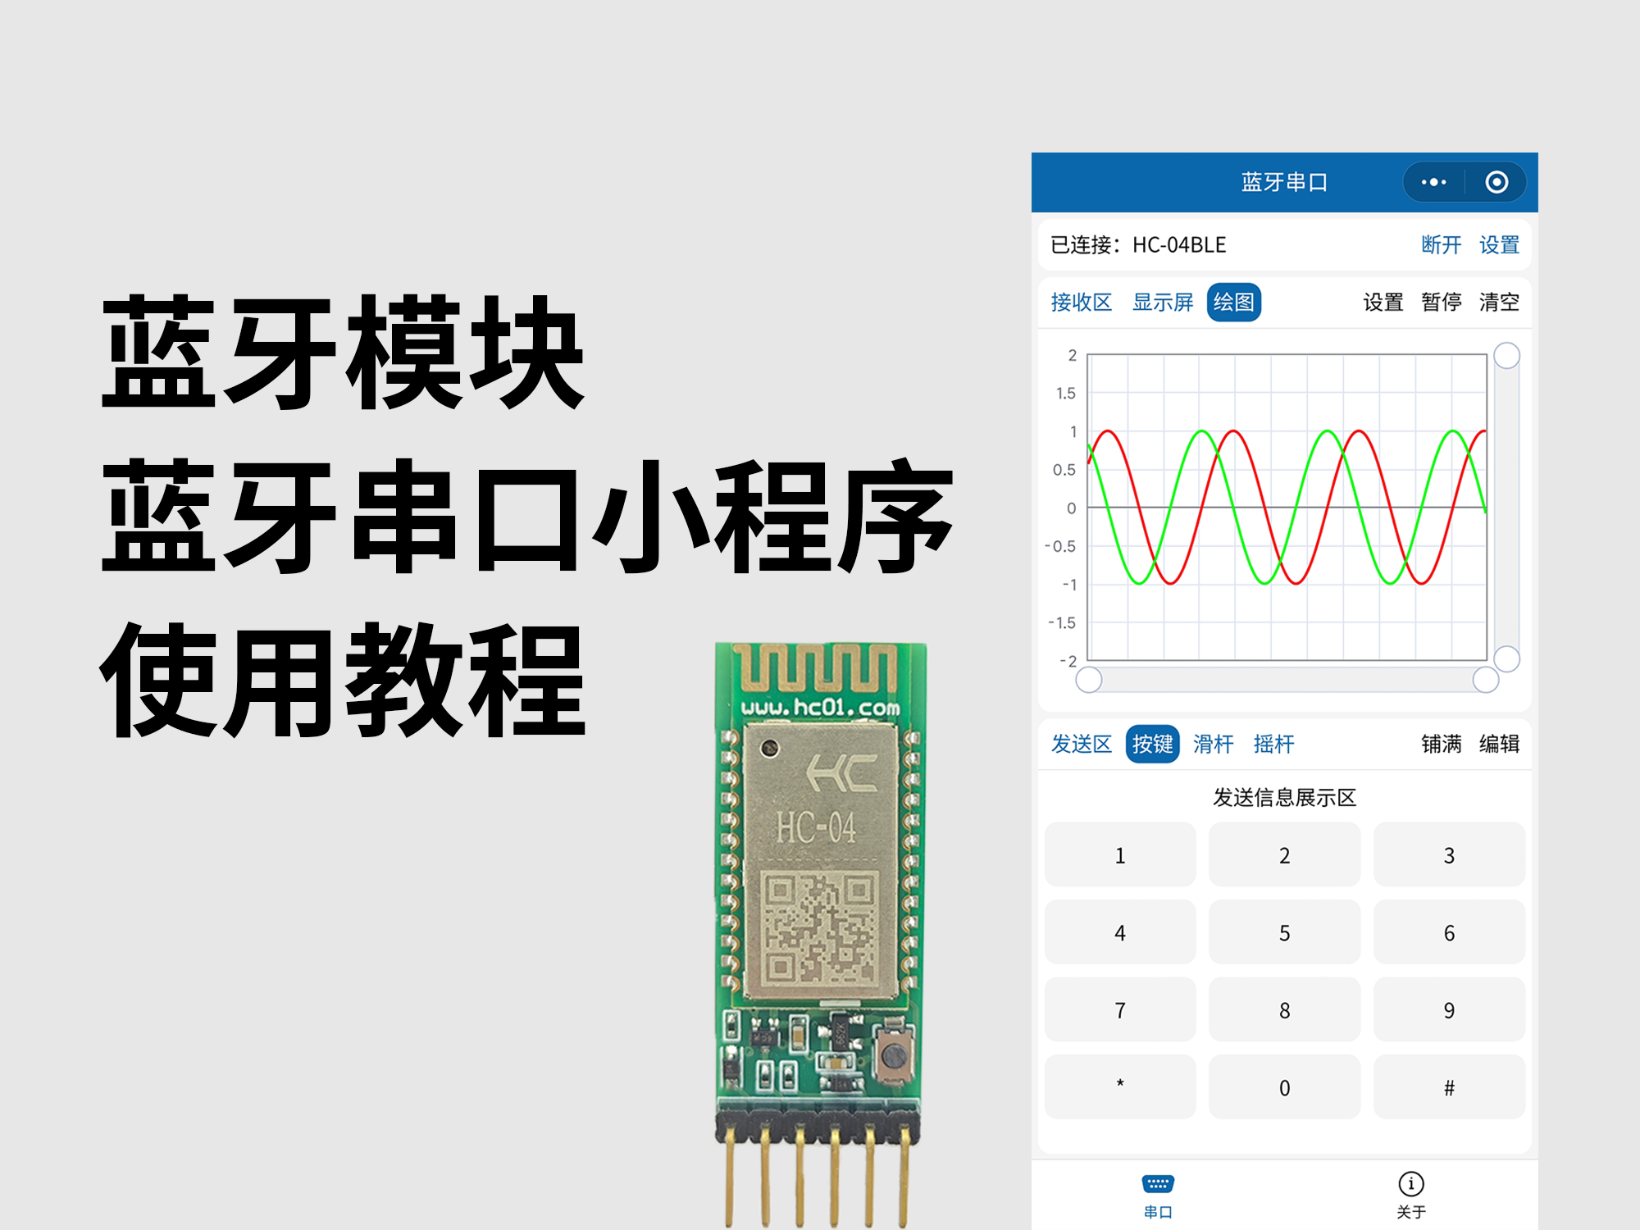
课程系列
主线视频：
支线视频：

Slide 3
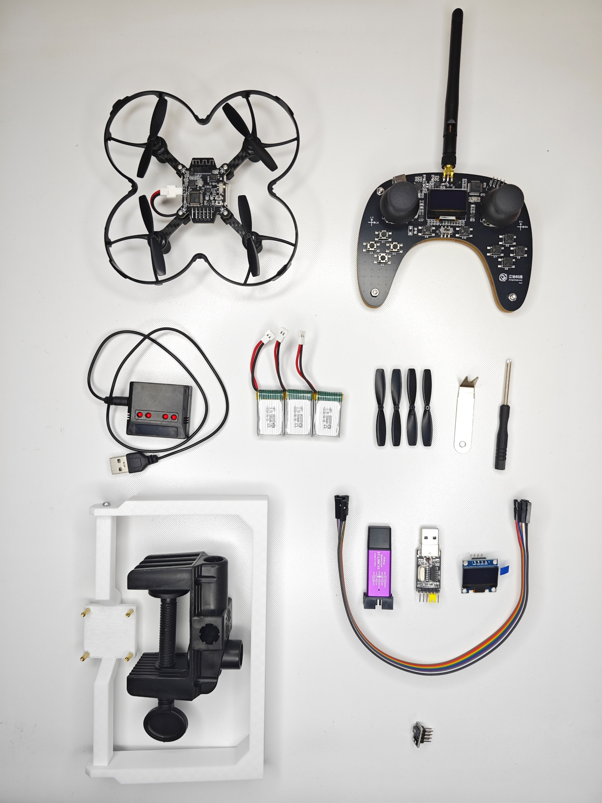
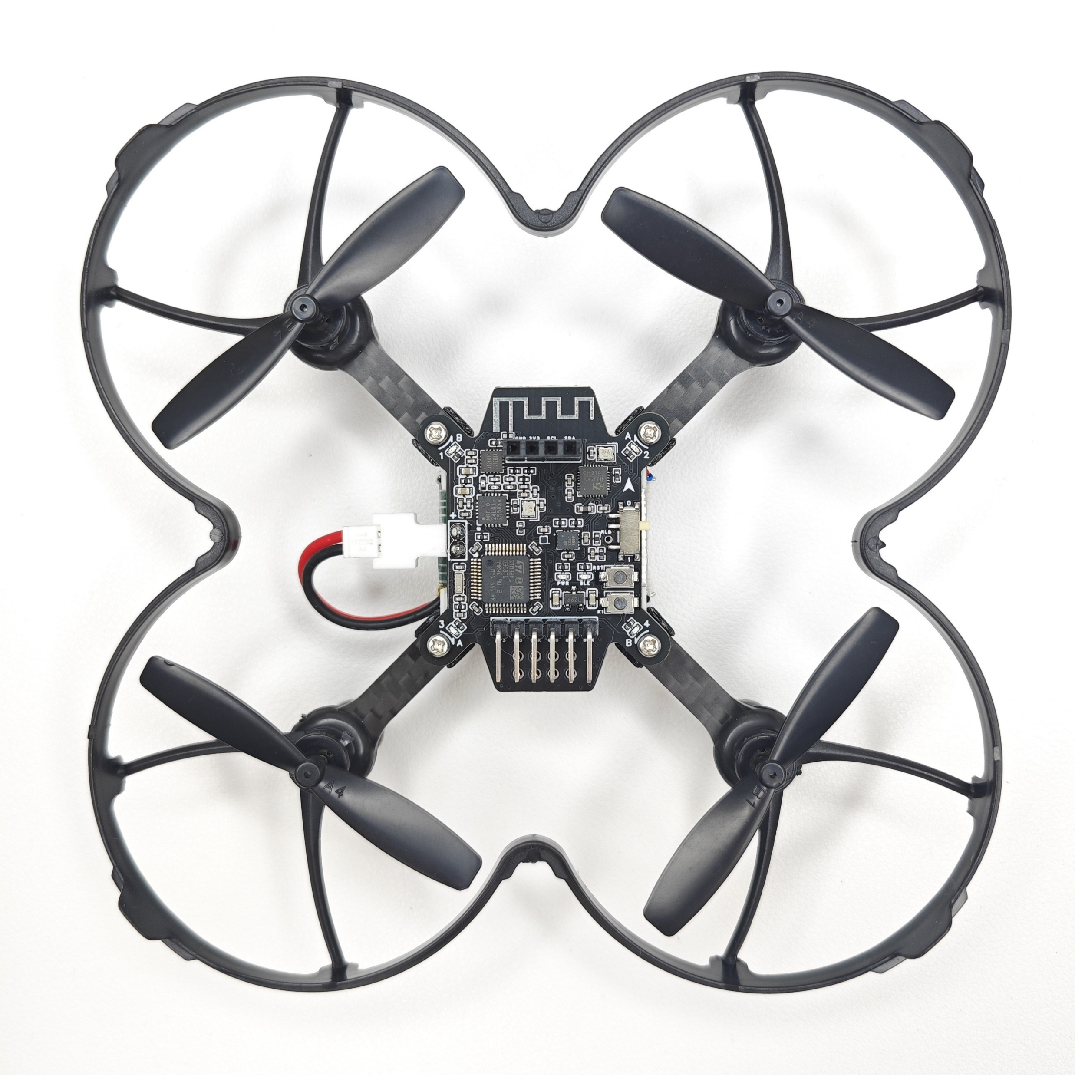
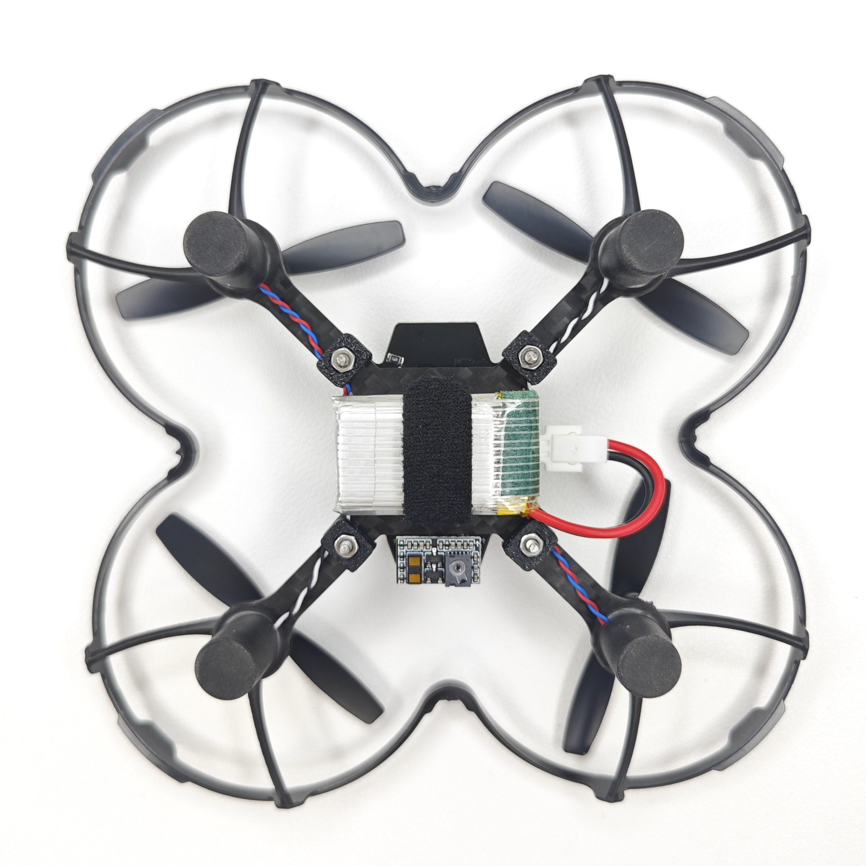
硬件平台

Slide 4
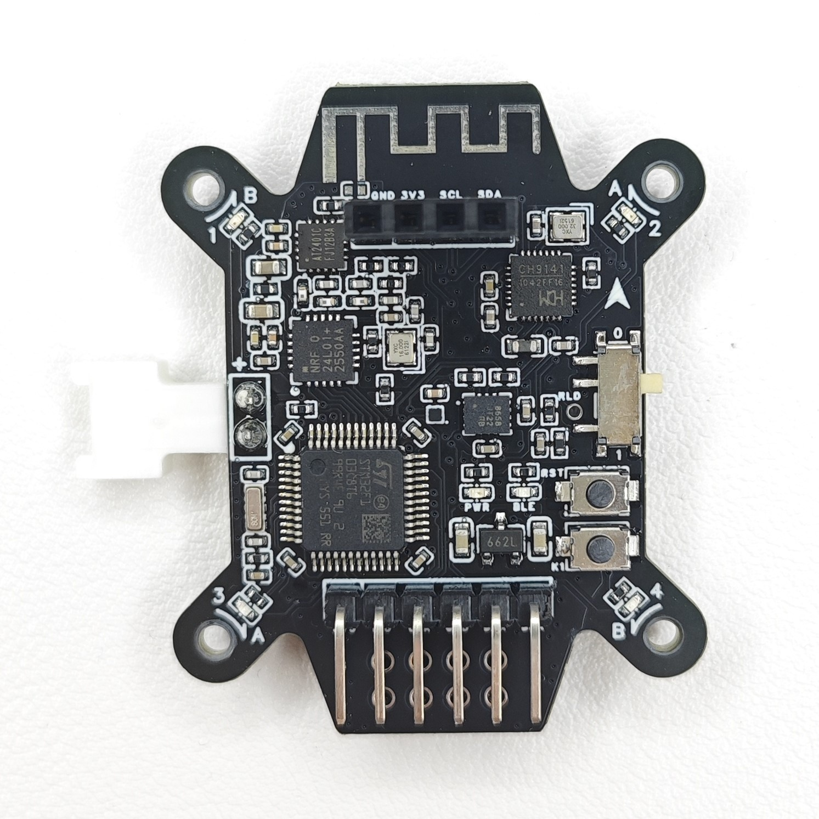
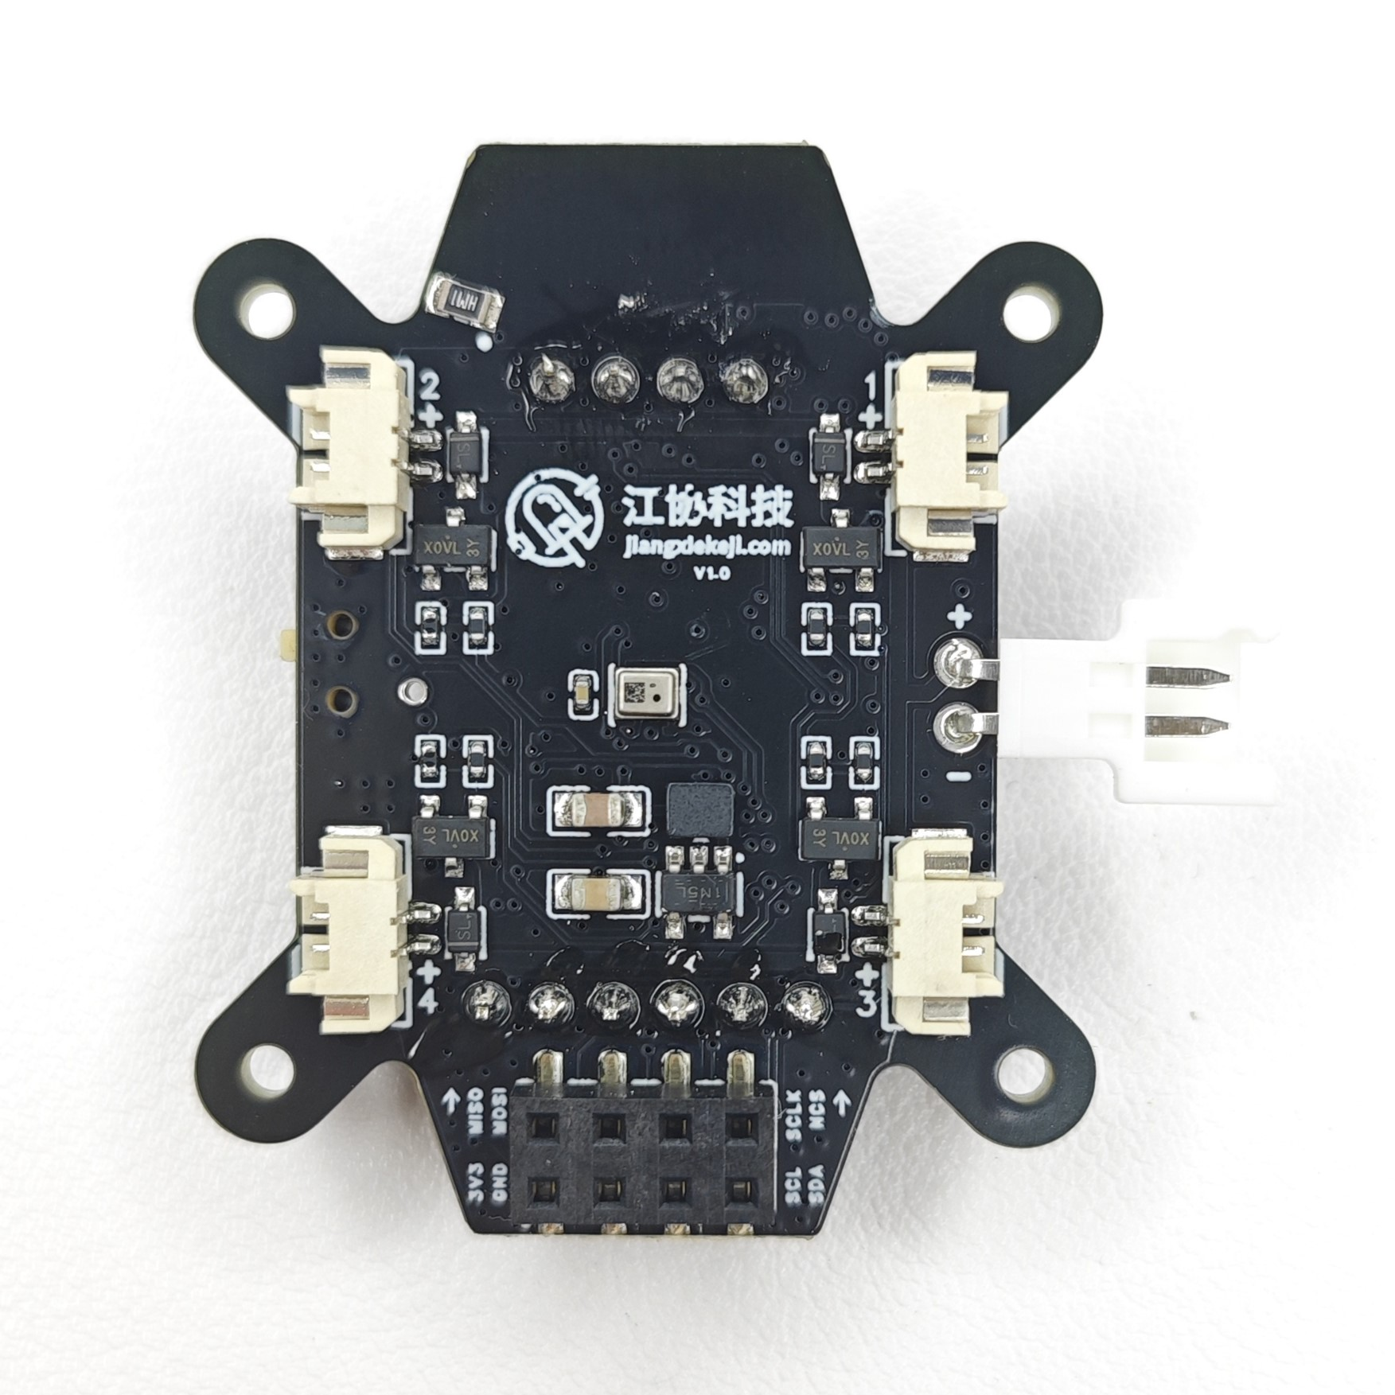
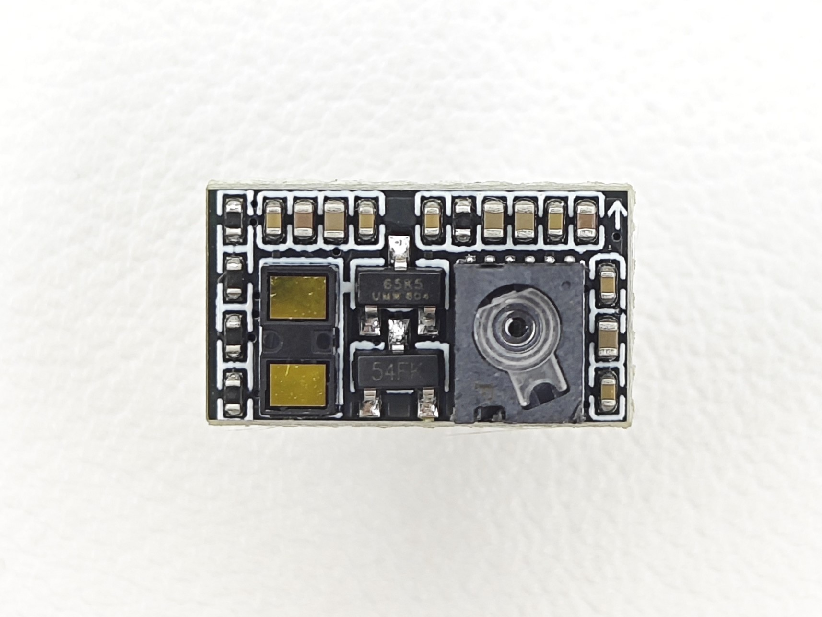
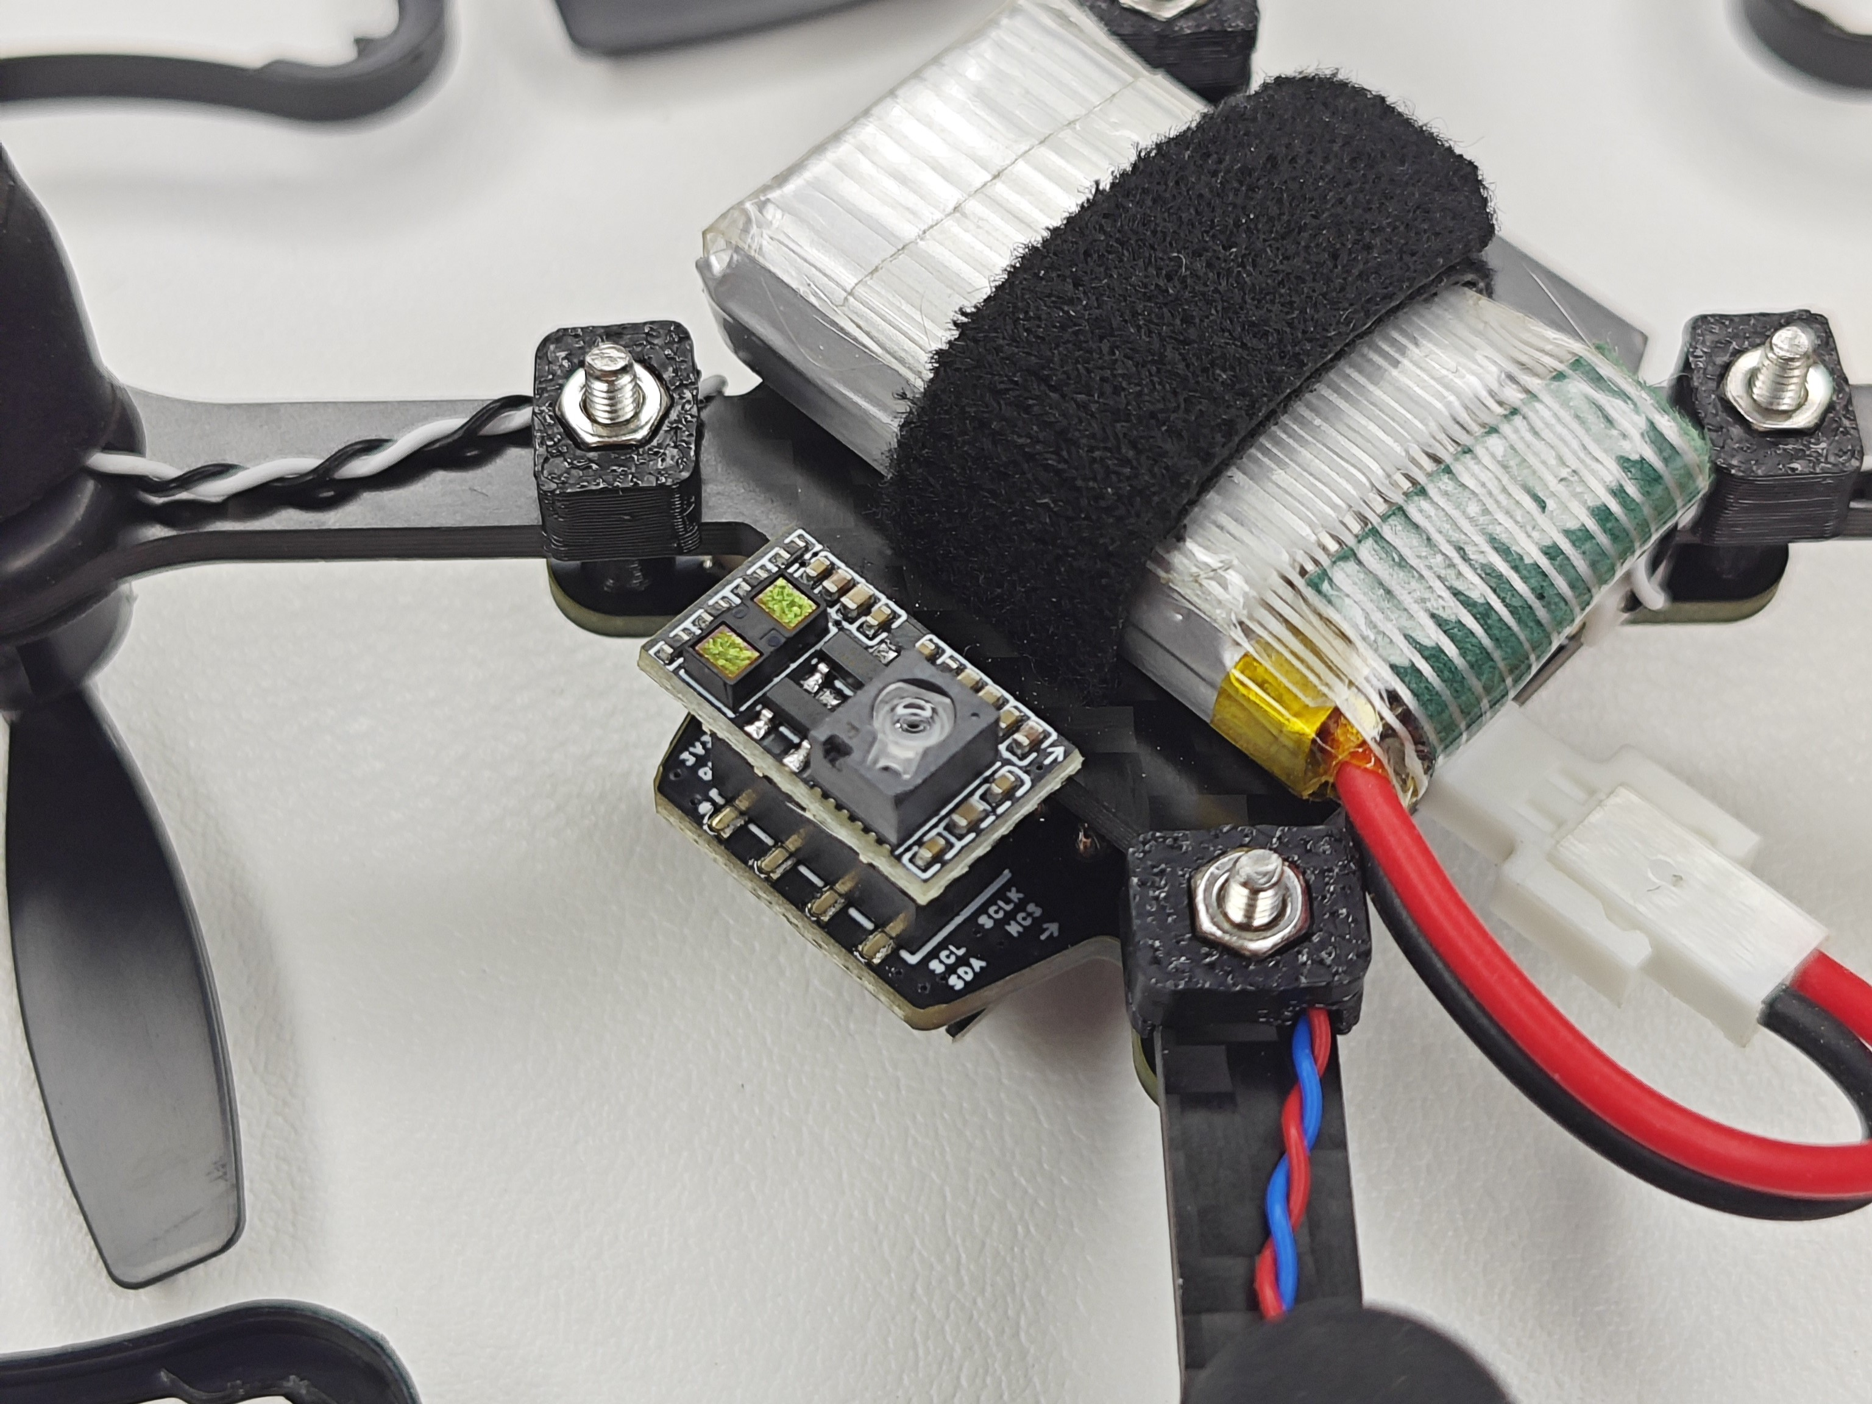
硬件平台

Slide 5
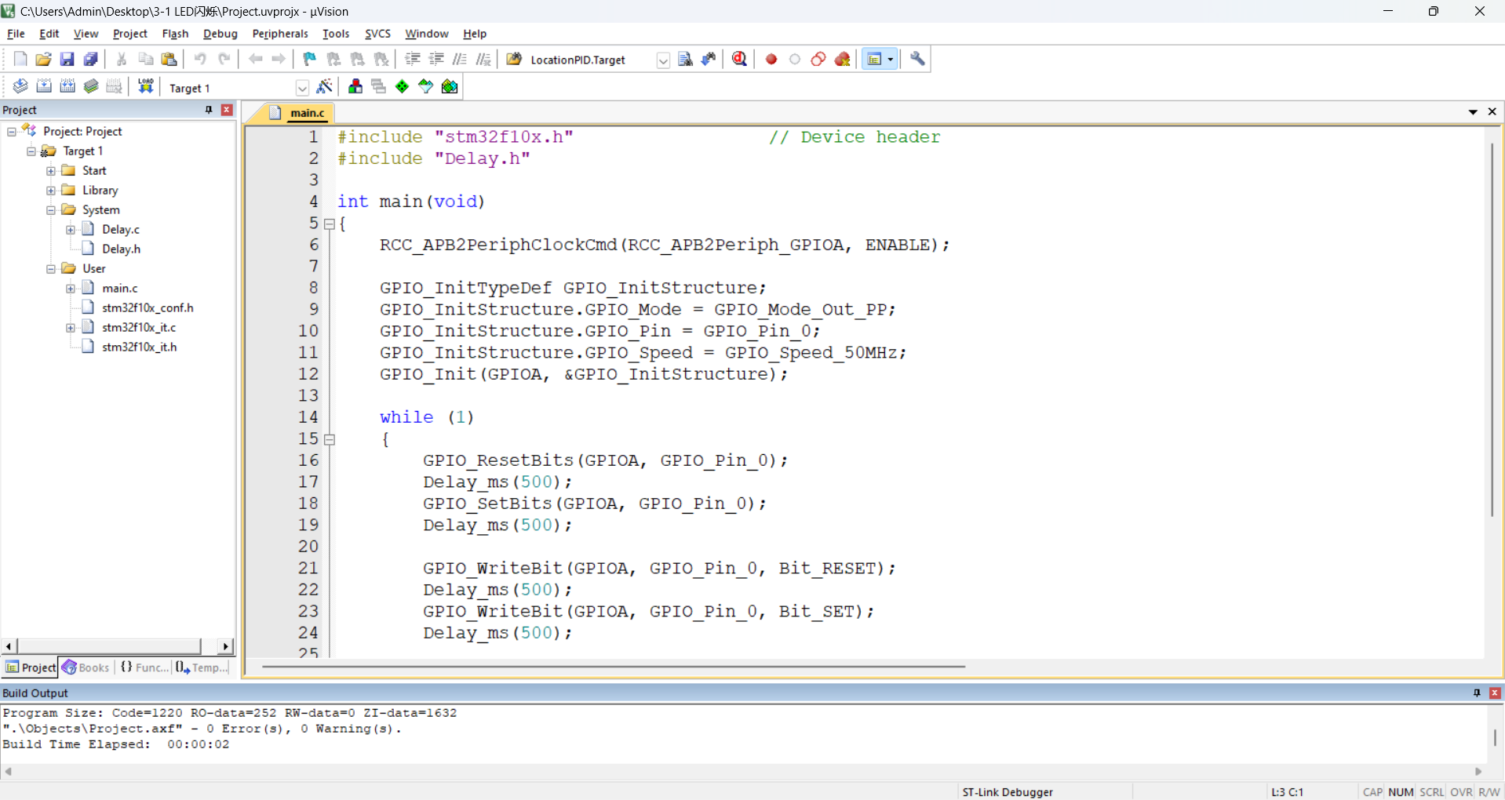
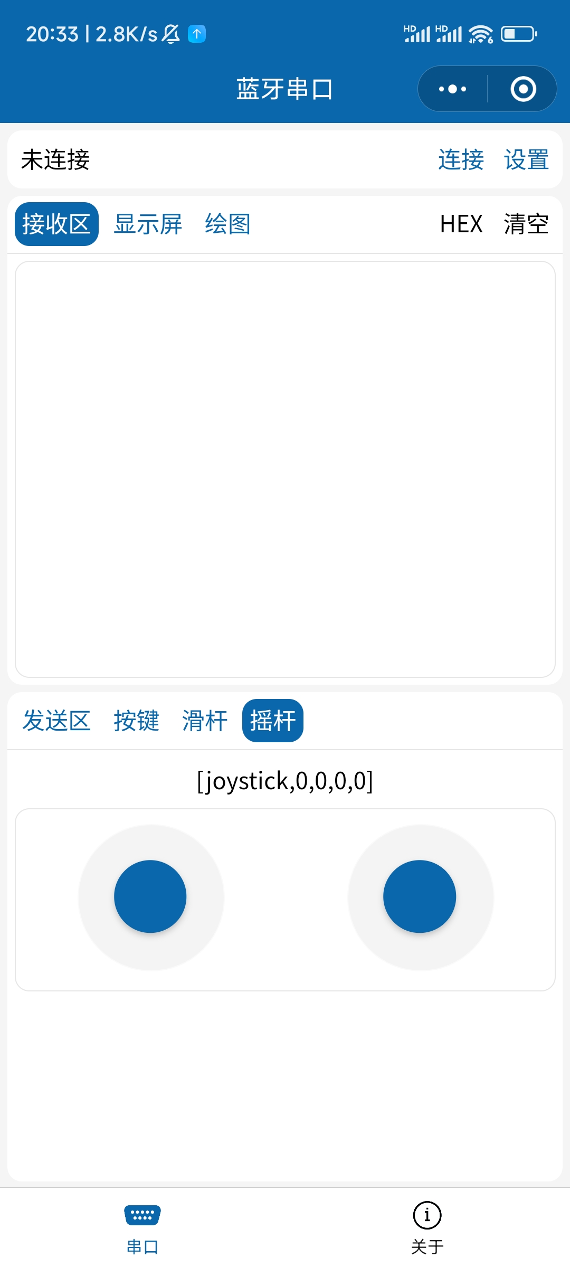


软件平台
Keil uVision5 - MDK
蓝牙串口-江协科技
（微信小程序）

Slide 6
标题
正文

